Slide 1
Comment candidater?
Mobilités d’études à l’international -Septembre 2021
outgoing@univ-grenoble-alpes.fr
Notes:
Bonjour à tous ! Bienvenue à la présentation : comment candidater à une mobilité internationale à l’UGA.

Slide 2
Sommaire
01.
02.
03.
04.
05.
La candidature :
Principes et Fondamentaux
Le dossier :
Documents à fournir
Les outils de préparation
Examen du dossier
Le formulaire:
Accès
Ergonomie
Vos interlocuteurs

Slide 3
CANDIDATURE

Slide 4
Les principes d’une candidature en mobilité d’études
Mobilité non obligatoire (sauf cursus spécialisé)
Démarche qui demande temps, rigueur et investissement + augmente la charge de travail
Stressant car beaucoup d'inconnues
Une candidature même celle qui n’aboutit pas est un bon entrainement pour la suite (recherche stage, emploi, valorisation de son parcours..)
Accepter un refus c’est aussi faire preuve de maturité
Notes:
Les grands principes d’une candidature sont les suivants :
Etre bien préparé en amont : Vous devrez commencer la préparation du projet 1 an avant votre départ. Le principe le plus important et obligatoire est de respecter scrupuleusement les délais et dates de candidatures. Si vous êtes en retard ou qu’il vous manque des documents, vous vous exposer à l’annulation de votre candidature. Afin d’éviter ce cas là, vous devrez faire preuve d’anticipation et rassembler au plus vite les documents essentiels comme : passeport, test de langue, relevé de notes, assurances… Votre candidature se ferra de manière automne, il ne tiens donc qu’à vous de réussir votre projet.
Faire valider votre année pédagogiquement : Une année d’échange internationale reste un année d’étude et vous devrez donc impérativement avoir validé votre projet et vos choix de cours avec votre équipe pédagogique en composante avant de partir.
Enfin un projet de mobilité demande beaucoup de sérieux : Comme 1 seul vœux vous sera attribué, vous devrez avoir une réelle motivation pour chacun et être prêt à partir sur tous. Vous n’êtes pas obligé de faire 6 vœux, faites seulement ceux où vous avez un vrai désir de partir.
Vous êtes dans projet qui demande indépendance et autonomie, vos parents ne seront pas nos interlocuteurs. Nous comprenons leur implication dans vos projets mais imaginez vos parents appeler un employeur parce que vous n’avez pas eu le poste : quelle image de vous? Quelle crédibilité?

Slide 5
Les principes d’une candidature
Préparation en amont
Un an de preparation au préalable
Validation pédagogique
Vœux de mobilité qui doivent être fait au regard de vos projets de poursuites d’études ou projets professionnels
Choix des voeux
Chaque vœu doit être motivé, et correspondre à une véritable envie de départ.
Vous devez respecter les dates, délais et documents demandés
Autonomie dans la candidature
Toute candidature incomplète sera automatiquement éliminée
Anticipation des demandes de documents (passeport, tests de langue, relevés de notes, assurances…)
Destinations validées avec votre équipe pédagogique
Si vous faites 6 vœux, et que vous n’êtes pris que sur votre 6e vœux, vous vous engagez à partir sur cette destination avec autant de sérieux que sur votre 1er vœu.
Rien ne vous oblige à faire 6 vœux.
Un seul vœu sera attribué à l’étudiant
Notes:
Les grands principes d’une candidature sont les suivants :
Etre bien préparé en amont : Vous devrez commencer la préparation du projet 1 an avant votre départ. Le principe le plus important et obligatoire est de respecter scrupuleusement les délais et dates de candidatures. Si vous êtes en retard ou qu’il vous manque des documents, vous vous exposer à l’annulation de votre candidature. Afin d’éviter ce cas là, vous devrez faire preuve d’anticipation et rassembler au plus vite les documents essentiels comme : passeport, test de langue, relevé de notes, assurances… Votre candidature se ferra de manière automne, il ne tiens donc qu’à vous de réussir votre projet.
Faire valider votre année pédagogiquement : Une année d’échange internationale reste un année d’étude et vous devrez donc impérativement avoir validé votre projet et vos choix de cours avec votre équipe pédagogique en composante avant de partir.
Enfin un projet de mobilité demande beaucoup de sérieux : Comme 1 seul vœux vous sera attribué, vous devrez avoir une réelle motivation pour chacun et être prêt à partir sur tous. Vous n’êtes pas obligé de faire 6 vœux, faites seulement ceux où vous avez un vrai désir de partir.

Slide 6
Les fondamentaux d’une candidature
Un formulaire de candidature en ligne, UNIQUE (le même pour toutes les composantes, type d’accord et période de mobilité) accessible depuis votre espace étudiant LEO ou l’intranet de l’université grâce à vos codes AGALAN.
Ouverture du formulaire du 15/10 au 10/11 (même pour un départ au S2). ATTENTION, chaque composante peut décider d’une date limite en amont de la fermeture du formulaire. C’est cette date qui fait foi, rapprochez-vous donc du service RI de votre composante.
Les étudiants sont autonomes sur leur candidature : c’est à vous de vérifier, partenaire par partenaire, si les destinations qui vous intéressent proposent bien les cours qui correspondent à votre formation, et si des tests de langues sont obligatoires.
Pour candidater vous devez vous conformer aux critères définis par vos composantes et ceux de nos partenaires : niveau académique, niveau de langue, cours ouverts aux étudiants en échange, prérequis pédagogiques, type de visa demandé.
Notes:
Vous n’aurez qu’un seul formulaire de candidature en ligne à remplir comprenant tous vos vœux. Il sera disponible sur le LEO ou l’intranet de l’université du 15 octobre au 15 novembre. Tous les documents demandés seront à télécharger sur la plateforme et devront être au format PDF. Rapprochez vous de votre correspondant RI en composante si vous avez des doutes sur la validité de vos choix.

Slide 7
Documents à fournir
Aides à la préparation du dossier
Examen du dossier par la Commission de Sélection
LE DOSSIER

Slide 8
Le dossier
Au format pdf
Téléchargeables sur la plateforme de candidature (intégrés au formulaire MoveoN)
Toutes les ressources du dossier de candidature sont sur le LEO :
https://leo.univ-grenoble-alpes.fr/ma-candidature/
Notes:
En vous connectant sur la plateforme move-on, vous pourrez remplir le formulaire de candidature et ajouter les documents suivants au format pdf.

Slide 9
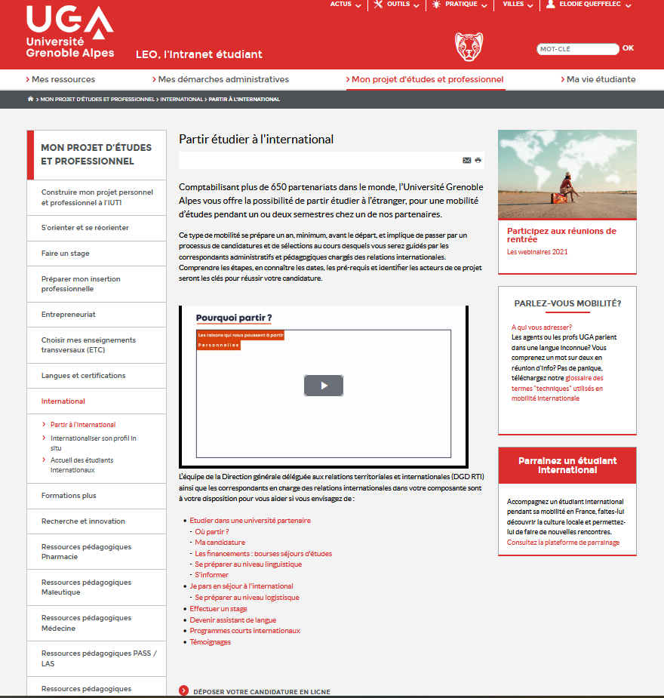
Le dossier – Outils de préparation
Guide l’évalué
Aide à la budgétisation
Modèle de pré-choix de cours
Les critères de sélection
Carte interactive des destinations :
https://uga.moveonfr.com/publisher/1/fra
https://leo.univ-grenoble-alpes.fr/menu-principal/mon-projet-d-etudes-et-professionnel/international/partir-a-l-etranger/
Notes:
Tous les modèles des documents à utiliser pour votre candidature seront disponible sur le LEO notamment : comment prévoyez vous de financer votre projet pour chaque destination, pré-choisir vos cours dans chacune des universités partenaires et une grille à remplir pour expliquer vos motivations pour chaque vœux.
Mettre image à jour + liens

Slide 10
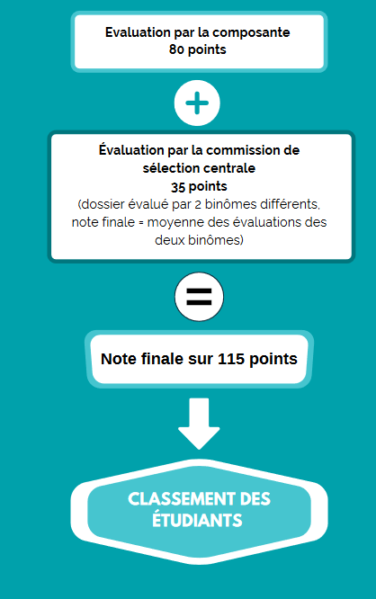
Le dossier : examen et évaluation sur les accords centraux/UGA
Seront étudiés :
Vos motivations à la mobilité
Vos notes sur les deux années précédant la candidature
Votre projet pédagogique (cohérence du choix de cours, et d’université)
Votre aptitude à faire valoir vos capacités transversales (activités hors études, préparation linguistique, expériences pros, engagement associatif, sports, projets, loisirs, …)
Votre capacité à vous organiser en produisant un projet budgétaire par destination
Notes:
L’évaluation de votre dossier se fera en 2 temps : une première évaluation en composante (points) puis une en commission centrale (points). Ces deux évaluations seront cumulées et vous donneront un score sur qui permettra de vous attribuer (ou non) un de vos vœux).
Votre candidature évaluera les critères suivants :
Votre motivation réelle pour chacun de vos vœux.
Une moyenne supérieure à 12/20 sur vos deux dernières années d’études est généralement demandée par la plupart de nos partenaires.
Des choix pédagogique en accord avec votre formation actuelle et votre projet d’étude.
La majorité des destinations demande des test de langue et ont des niveaux prédéfinis. Anticiper de les passer dès que possible afin d’avoir vos résultats d’ici la fin décembre.
Vos engagements extra scolaire peuvent jouer en votre faveur et ajouter des points à votre dossier.
Enfin un projet réalisable au niveau financier est indispensable.

Slide 11
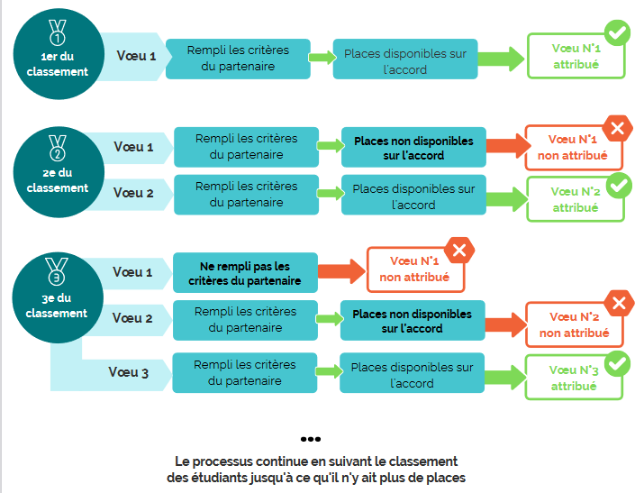
Attribution de vos voeux
Notes:
L’évaluation de votre dossier se fera en 2 temps : une première évaluation en composante (points) puis une en commission centrale (points). Ces deux évaluations seront cumulées et vous donneront un score sur qui permettra de vous attribuer (ou non) un de vos vœux).
Votre candidature évaluera les critères suivants :
Votre motivation réelle pour chacun de vos vœux.
Une moyenne supérieure à 12/20 sur vos deux dernières années d’études est généralement demandée par la plupart de nos partenaires.
Des choix pédagogique en accord avec votre formation actuelle et votre projet d’étude.
La majorité des destinations demande des test de langue et ont des niveaux prédéfinis. Anticiper de les passer dès que possible afin d’avoir vos résultats d’ici la fin décembre.
Vos engagements extra scolaire peuvent jouer en votre faveur et ajouter des points à votre dossier.
Enfin un projet réalisable au niveau financier est indispensable.

Slide 12
Si vous obtenez une place
La décision finale revient au partenaire : peuvent refuser ou annuler une arrivée jusqu’au dernier moment.
Attention : vous êtes accompagnés dans l’élaboration de vos dossier pour limiter les risques et hors pandémie, les refus sont limités mais soyez flexibles et prévoyez plan B (pas forcément de la mobilité).
Notes:
L’évaluation de votre dossier se fera en 2 temps : une première évaluation en composante (points) puis une en commission centrale (points). Ces deux évaluations seront cumulées et vous donneront un score sur qui permettra de vous attribuer (ou non) un de vos vœux).
Votre candidature évaluera les critères suivants :
Votre motivation réelle pour chacun de vos vœux.
Une moyenne supérieure à 12/20 sur vos deux dernières années d’études est généralement demandée par la plupart de nos partenaires.
Des choix pédagogique en accord avec votre formation actuelle et votre projet d’étude.
La majorité des destinations demande des test de langue et ont des niveaux prédéfinis. Anticiper de les passer dès que possible afin d’avoir vos résultats d’ici la fin décembre.
Vos engagements extra scolaire peuvent jouer en votre faveur et ajouter des points à votre dossier.
Enfin un projet réalisable au niveau financier est indispensable.

Slide 13
Si vous n’obtenez pas une place sur un de vos vœux
Attention ; un très bon dossier peut ne pas être accepté – cela ne remet pas en cause la qualité et le sérieux de votre candidature. Jeu des concours
Notes:
L’évaluation de votre dossier se fera en 2 temps : une première évaluation en composante (points) puis une en commission centrale (points). Ces deux évaluations seront cumulées et vous donneront un score sur qui permettra de vous attribuer (ou non) un de vos vœux).
Votre candidature évaluera les critères suivants :
Votre motivation réelle pour chacun de vos vœux.
Une moyenne supérieure à 12/20 sur vos deux dernières années d’études est généralement demandée par la plupart de nos partenaires.
Des choix pédagogique en accord avec votre formation actuelle et votre projet d’étude.
La majorité des destinations demande des test de langue et ont des niveaux prédéfinis. Anticiper de les passer dès que possible afin d’avoir vos résultats d’ici la fin décembre.
Vos engagements extra scolaire peuvent jouer en votre faveur et ajouter des points à votre dossier.
Enfin un projet réalisable au niveau financier est indispensable.

Slide 14
Le formulaire
Permet de récupérer vos données sur notre logiciel de traitement des mobilités
Lien vers les partenaires
Contact d’urgence
Paiement des bourses
Possible d’enregistrer les documents et données entre chaque sous-partie
Attention, une fois la candidature soumise, pas de retour en arrière possible
Le PDF de la candidature finalisée doit ensuite être transmise à votre composante accompagnée des justificatifs demandés
01.
02.
03.
04.
05.

Slide 15
Le formulaire
Vue d’ensemble
01.
02.
03.
04.
05.
Le formulaire est accessible depuis le Léo grâce à vos codes Agalan. Il ne sera ouvert que du 15 octobre au 10 novembre.
Pensez à vous connecter avant la date limite donnée par votre composante pour ne pas vous retrouver bloqués par une erreur technique.
Tous les champs sont à compléter (vous pouvez enregistrer chaque page puis y revenir pour faire des modifications tant que vous n’avez pas soumis la candidature (dernier onglet).
Notes:
Impressions écran à changer au besoin

Slide 16
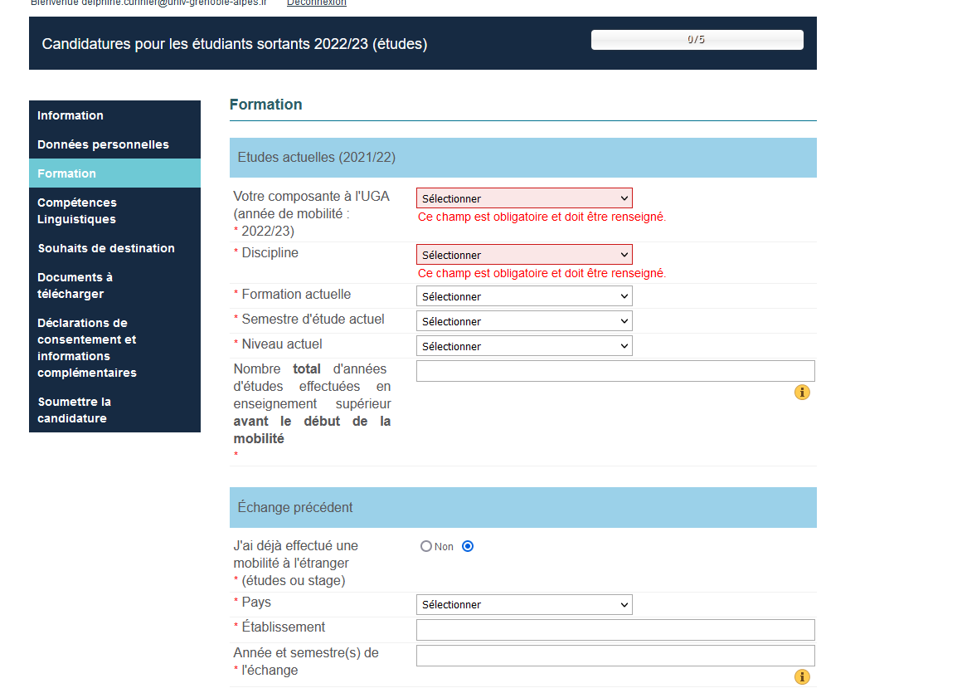
Le formulaire
Formation
Vous devez saisir le nom de la composante à l’UGA lors de l’année de votre mobilité.
Ex: je suis cette année au DLST mais l’an prochain, si je pars en mobilité, je serai en Licence en Chimie Bio. = Chimie Bio
Ex : je suis en licence 2 au LLASIC, l’an prochain, je serai toujours au LLASIC pendant mon année de mobilité = LLASIC
Il s’agit du nombre d’années où vous avez été étudiant (pensez à compter les années de reconversion, ou de redoublement).
01.
02.
03.
04.
05.

Slide 17
Le formulaire
Souhaits de destination
Tous vos souhaits doivent être motivés pédagogiquement : vous devez pouvoir expliquer quelles spécificités pédagogiques seront un apport dans votre projet professionnel ou de poursuite d’études.
Ex : je désire candidater à l’Université de Barcelone, qui possède une spécialisation en communication et en journalisme. Je m’intéresse en particulier aux cours sur la créativité appliquée à l’environnement digital qui me permettront de me former dans ce domaine afin de pouvoir par la suite réaliser un stage en agence de communication.
Attention à bien indiquer la même composante pour tous vos vœux sans quoi ils seront annulés par la commission d’examen de vos dossiers.
01.
02.
03.
04.
05.
Notes:
Enlever

Slide 18
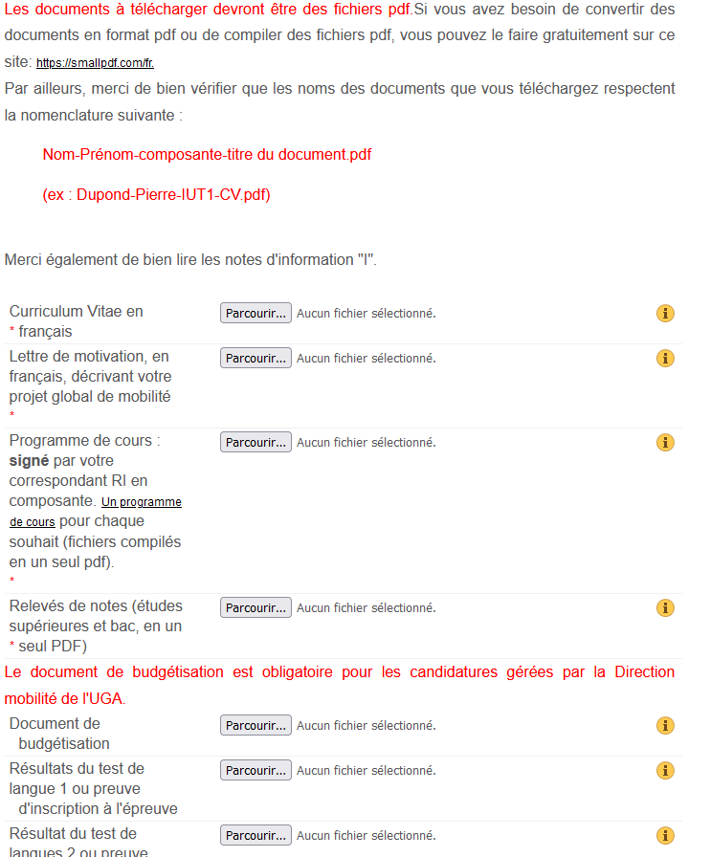
Le formulaire
Documents à télécharger
Si vous n’avez pas encore les résultats du Test de langue, veuillez télécharger l’attestation d’inscription à la session du test.= avant le 3 janvier
Tous les documents sont à télécharger au format PDF
Respectez une nomenclature de titre pour vos documents : Nom-prénom-composante-titredoc
Pensez à créer un document unique avec tous vos relevés de notes depuis le bac (inclus) et pour les pré-choix de cours.
01.
02.
03.
04.
05.
Notes:
Tableau de budgétisation à changer = impression écran

Slide 19
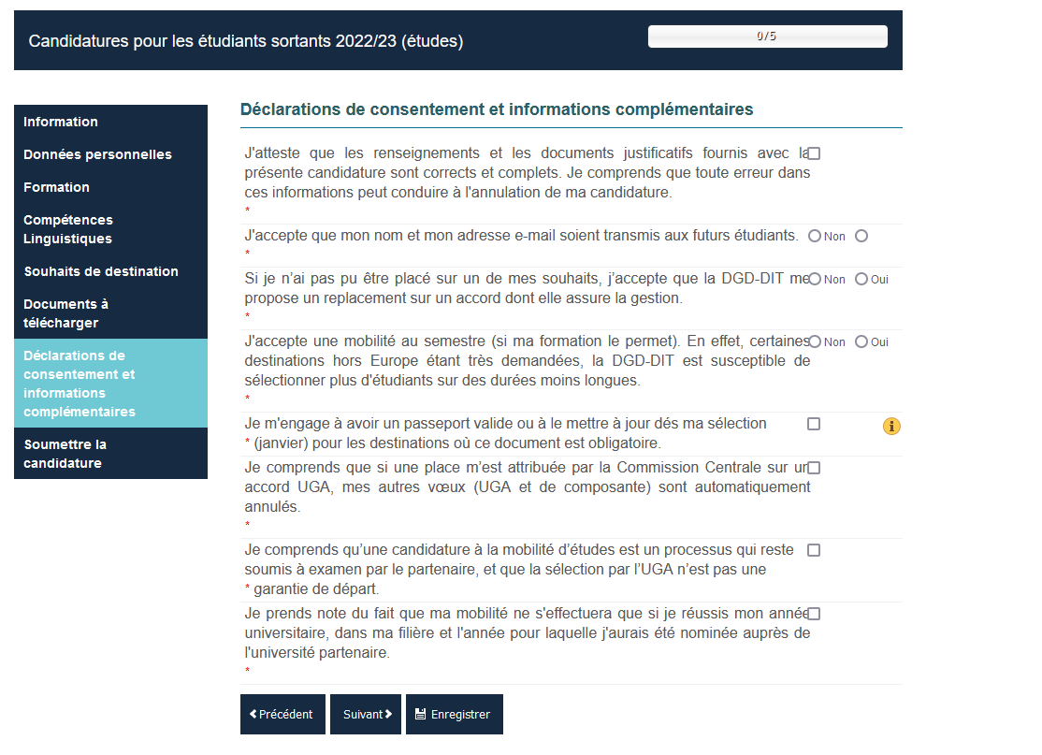
Le formulaire
Déclaration de consentement
Vous pourrez bénéficier du soutien des précédents partis sur les destinations de vos choix à partir de votre sélection par l’UGA, grâce à leur consentement sur cette partie. Pensez à faire de même pour les futures générations.
Certains partenaires demandent une copie de votre passeport (valide) dès votre candidature en janvier. Pensez à faire rapidement une demande de documents pour ne pas porter préjudice à votre dossier.
01.
02.
03.
04.
05.
Notes:
Replacement à préciser

Slide 20
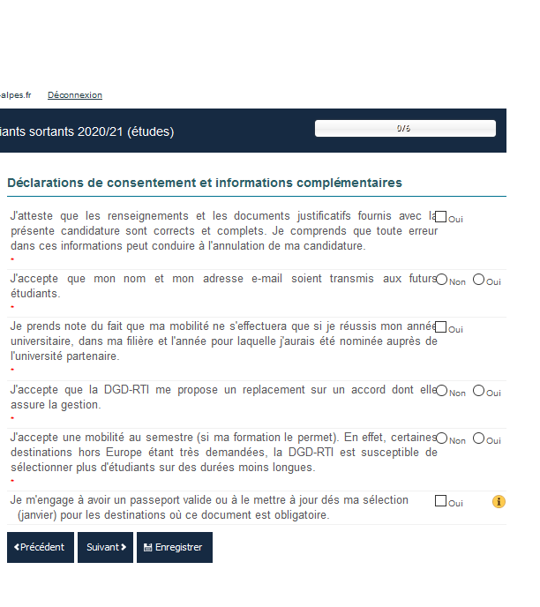
Le formulaire
Replacement
Si aucun de vos vœux n’a pu vous être attribué (d’autres étudiants ayant un meilleur classement ont pu faire les mêmes vœux), une destination « de secours » pourra vous être proposée par la commission, après validation de vos composantes sur les formations disponibles sur nos accords.
Pas automatique (dépend du nombre de place restants sur les accords et de la validité pédagogique)
Vous demandera un travail supplémentaire et une réactivité de réponse
Proposé pour vous permettre un départ quand aucun de vos vœux n’a pas pu être pourvus.
Si vous validez cette possibilité dans le formulaire comprenez en les implications
01.
02.
03.
04.
05.
Notes:
Replacement à préciser on sait que motivation demandée derrière chaque vœu. Mais on évalue aussi le projet global : pourquoi un départ à l’international et qu’est ce que ca va vous apporter, donc on essaie de vous donner cette opportunité en élargissant le champs des possibles.

Slide 21
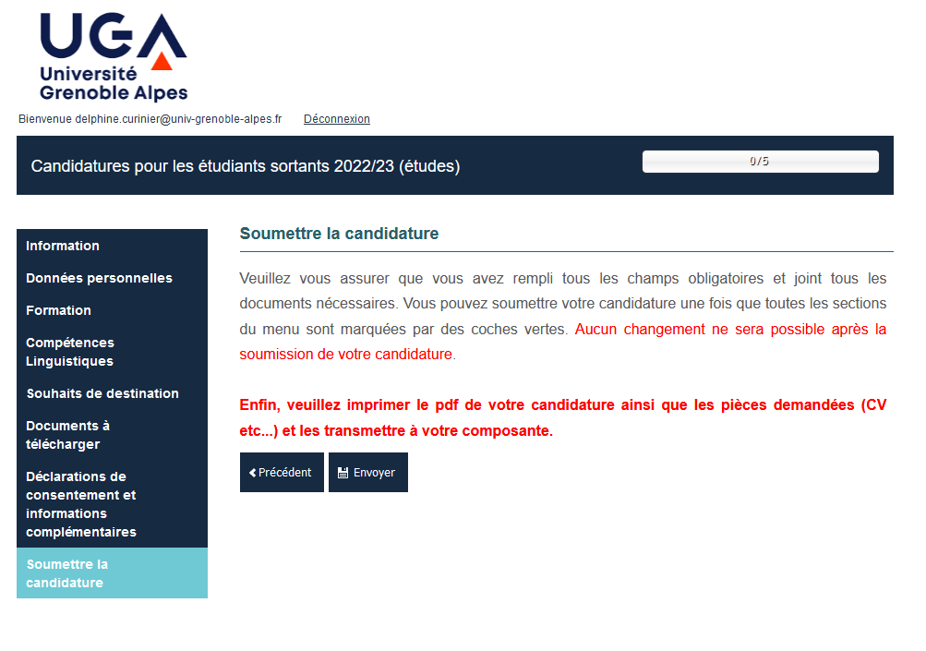
Le formulaire
Soumettre la candidature
Vous pouvez enregistrer les pages et revenir autant de fois que vous le désirez sur le formulaire (avant sa clôture le 10/11/2021) tant que vous n’avez pas « soumis » votre candidature en appuyant sur « envoyer ».
Après avoir soumis la candidature vous devrez télécharger le pdf récapitulatif de votre dossier et le renvoyer à votre composante (format mail ou papier, voir avec les services RI dédiés). En cas de soucis avec le formulaire en ligne ce sera la preuve de votre candidature dans les temps impartis.
01.
02.
03.
04.
05.
Notes:
Replacement à préciser on sait que motivation demandée derrière chaque vœu. Mais on évalue aussi le projet global : pourquoi un départ à l’international et qu’est ce que ca va vous apporter, donc on essaie de vous donner cette opportunité en élargissant le champs des possibles.

Slide 22
Vos interlocuteurs
Correspondant RI administratif | Correspondant RI pédagogique
Dates limites Modalités d’envoi du dossier En cas de soucis avec le formulaire | Validation des choix de cours Discussion sur votre projet de mobilité Présentation de vos projets de poursuite d’études
Mobilité sortante centrale de l’UGA : outgoing@univ-grenoble-alpes.fr

